Slide 1
DEPARTAMENTO DE CIENCIAS DE LA VIDA Y DE LA AGRICULTURA
CARRERA DE INGENIERÍA AGROPECUARIA
ADAPTACIÓN DE LA TILAPIA HÍBRIDA (Oreochromis sp.) EN UN SISTEMA “BIOFLOC”, CON LA INCLUSIÓN DE NUCLEÓTIDOS EN DIETAS BALANCEADAS, EN EL SUBTRÓPICO ECUATORIANO, PARROQUIA NANEGAL.
AUTORES: CONTRERAS GUERRA, DAVID ALEJANDRO
NARANJO LÓPEZ, ADRIANA PAULINA
DIRECTOR: ORTIZ TIRADO, JUAN CRISTÓBAL, Ph.D.
Notes:
Nuestro tema de investigación es

Slide 2
INTRODUCCIÓN
La industria acuícola en el Ecuador se ha diversificado, siendo el cultivo de tilapia una de las actividades acuícolas que presenta un crecimiento constante. Según (FAO, 2016) la producción mundial alcanzó 3.6 millones de toneladas en el 2014
Resistente a enfermedades
Tolera altas densidades de carga animal
Carne blanca de alta calidad
Rápido crecimiento
Los principales productores son: Brasil, Colombia, México, Honduras, Ecuador, Costa Rica y Guatemala
Notes:
LEER, bajo sist. De producción en jaulas,…. Una trihibridacion genero la t. Hibrida que es de interés comercial por:

Slide 3
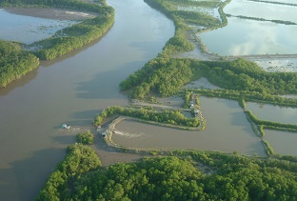
ANTECEDENTES
Ecuador es un país dotado por riqueza hidrográfica, en donde productores de pequeña a mediana escala desarrollan una acuicultura tradicional.
Tecnología básica
Recurso agua
Recurso tierra
SISTEMA BIOFLOC
NUCLEÓTIDO
Aumentar el valor nutricional de la especie de interés.
Mitiga el impacto ambiental
Mas biomasa en menos agua
Economicamente viable
Estimulación de sistema inmune
Mejora del metabolismo
Resistencia a enfermedades e infecciones
Incremento de carga animal
Reducción de estrés
¿SOLUCIÒN?
Notes:
que conlleva a utilizar tecnología básica de producción, y a la vez provocan un impacto negativo a los recursos como agua y tierra generando perdidas económicas
Ante la situación planteada se instalo.. Y se suminitro

Slide 4
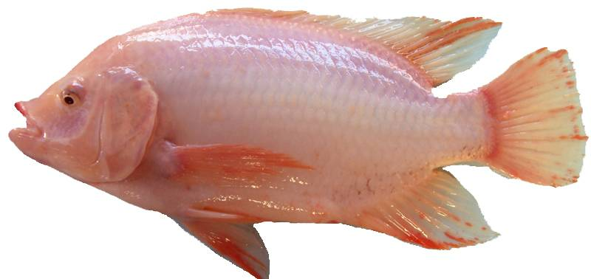
PROBLEMA
Grave contaminación de fuentes hídricas y edafológicas
Práctica de acuicultura artesanales
Aumento del consumo per cápita de proteína animal
Falta de conocimientos técnicos–científicos y alternativas tecnológicas
CAUSA
Expansión de la frontera agrícola
Alteraciones en tasa metabólica y ritmos de crecimiento
Presencia de enfermedades
EFECTO
Deterioro ambiental
Pérdidas económicas
Estrés animal en cautiverio
Afectación a la productividad nacional
Notes:
El crecimiento futuro en la producción de especies acuáticas se espera provenga de la acuicultura, para responder a la demanda alimenticia
SIN EMBARGO Existen múltiples desafíos que pueden afectar los resultados de esta actividad, entre los cuales se encuentran:
POR LO CUAL se requiere de la implementación de estrategias tecnológicas sustentables de producción, para asegurar una Acuicultura sostenible, que busque un crecimiento social, económico y ambiental con continuidad en el tiempo.

Slide 5
OBJETIVOS
Objetivo General:
Evaluar el desempeño productivo de tilapia híbrida en etapa de crecimiento bajo un sistema de cero recambios de agua “Biofloc” y la inclusión de nucleótidos en dietas balanceadas en la parroquia Nanegal, subtrópico ecuatoriano.
Objetivos Específicos:
Evaluar el comportamiento productivo de tilapia híbrida en un sistema “Biofloc” y bajo la acción de dietas balanceadas complementadas con diferentes niveles de nucleótidos.
Evaluar los parámetros físicos, químicos, micro-biológicos en un sistema “Biofloc” en el monocultivo de tilapia.
Desarrollar un manual técnico-operativo para el manejo del sistema “Biofloc” para tilapias en el subtrópico ecuatoriano.

Slide 6
HIPÒTESIS
H0:
La inclusión de nucleótidos en dietas balanceadas para tilapia híbrida en etapa de crecimiento bajo un sistema “Biofloc” no incrementa los rendimientos productivos en el subtrópico ecuatoriano, parroquia de Nanegal en relación a un sistema tradicional.
H1:
La inclusión de nucleótidos en dietas balanceadas para tilapia híbrida en etapa de crecimiento bajo un sistema “Biofloc” incrementa los rendimientos productivos en el subtrópico ecuatoriano, parroquia de Nanegal en relación a un sistema tradicional.

Slide 7
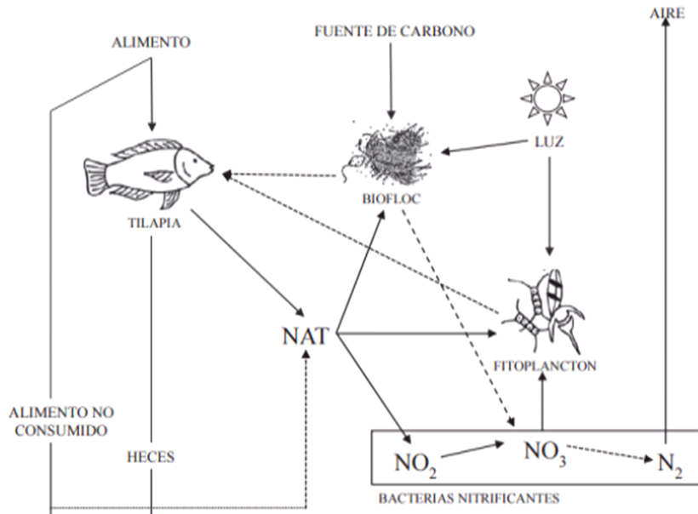
MARCO REFERENCIAL
SISTEMA BIOFLOC
20-40% P
16% N
“Principio básico de la floculación”
Conglomerado de comunidades microbianas
Zooplancton
Nematodos
M.O.
Micro algas
Bacterias
Protozoos
*
NH3+NH4=NAT
C:N; 20:1
*
70% N
Bacterias Nitrificantes
Notes:
Los bioflocs son agregados de ….(heces y el alimento no consumido)las cuales forman NAT y otros compuestos nitrogenados en el medio acuatico. NH3 amoniaco , NH4: Amonio N2 nitrógeno molecular. No3 nh4 son fuestes principales de Nbiodisponible Las bacterias heterótrofas consumen compuestos nitrogenados potencialmente tóxicos para los peces y desarrollan síntesis de proteína.

Slide 8
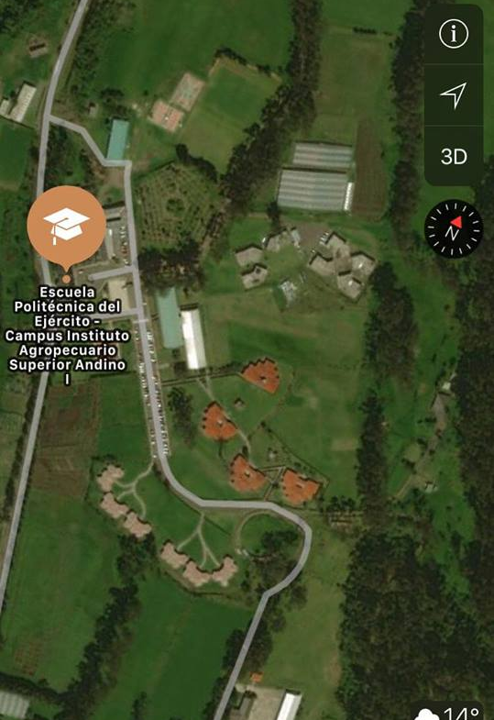
METODOLOGÌA
Ubicación del lugar de investigación
FASE DE CAMPO
FASE DE LABORATORIO
Centro Piscícola
Nanegal
Laboratorio de Recursos Acuáticos y Acuicultura
Noroccidente de la provincia de Pichincha
Extensión de 1,5 ha
IASA I
UTM 17N 759 883, 0014 722
GADPP
Altitud: 1 150 – 1 250 msnm
Temperatura: 22 – 24 ºC
Precipitación: 2 058,2 mm/año
Humedad relativa: 86%
Suelos: franco arenoso
Fuente: Google Maps

Slide 9
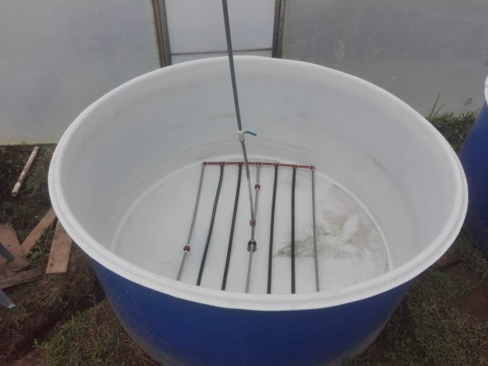
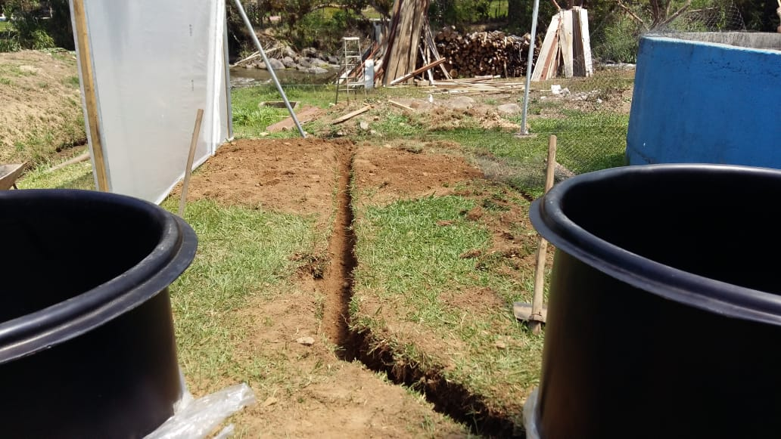
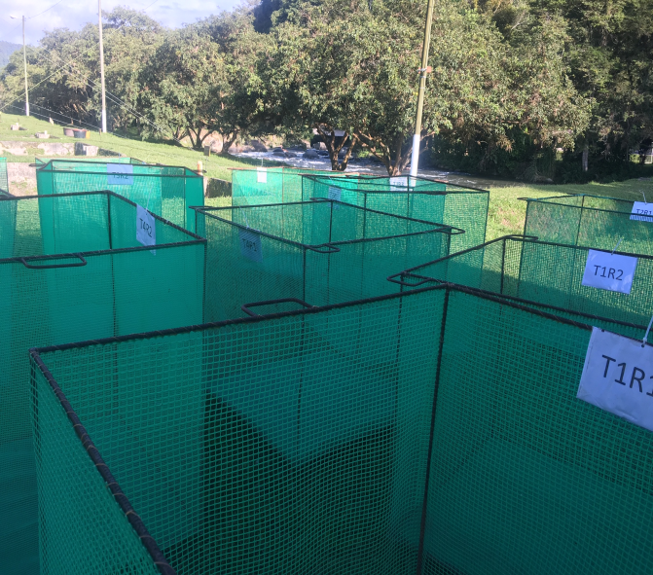
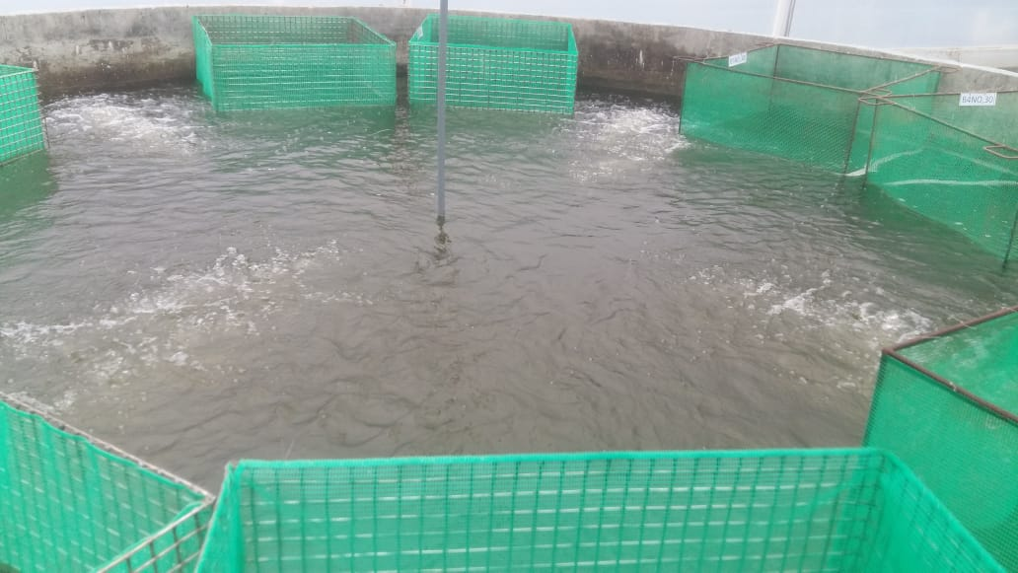
METODOLOGÌA
Instalación del ensayo
Se realizó excavaciones para la instalación de tanques y tuberías
Se utilizaron los productos:
Nitro-desinfect (1,5 g/l de agua)
Carbonato de calcio (0.08kg/m3)
Se ubicaron jaulas de 1$m^{3}$debidamente desinfectadas y rotuladas
Notes:
Nitro-desinfect (Amonio cuarentenario 20%) se aplicao tanto en paredes como en el fondo del estanque, funciona como viricida, fúngica y bactericida. También se realizará el proceso de encalado (Carbonato de calcio), con acción antiparasitaria.

Slide 10
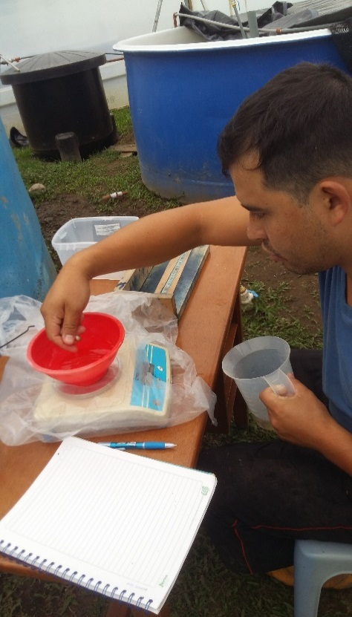
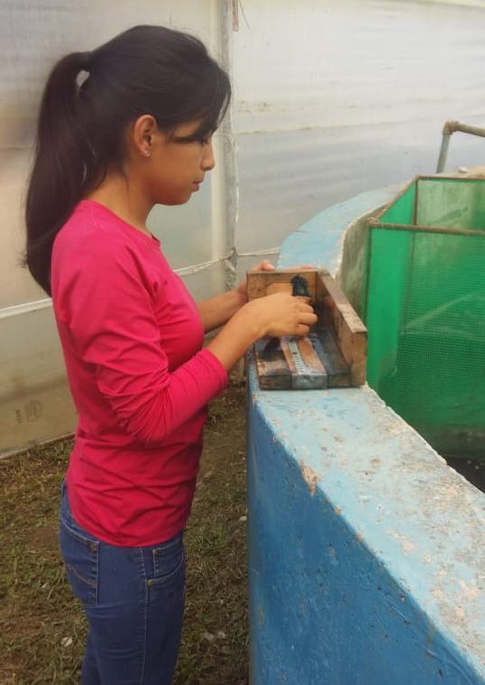
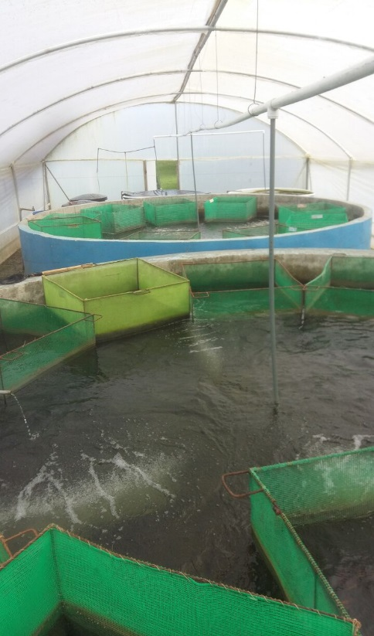
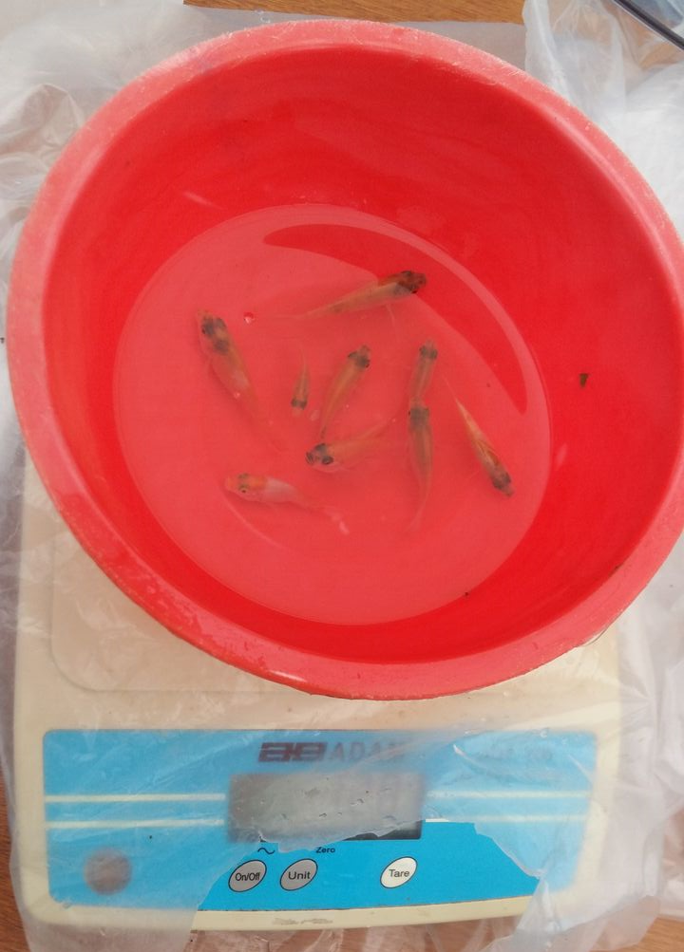
METODOLOGÌA
Siembra de organismos
60 animales
Peso= 0,66 ± 0,03 g; LT=3,2 ±0,25 cm
Establecimiento

Slide 11
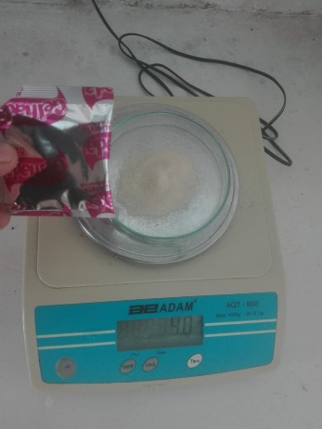
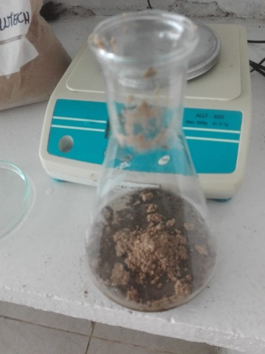
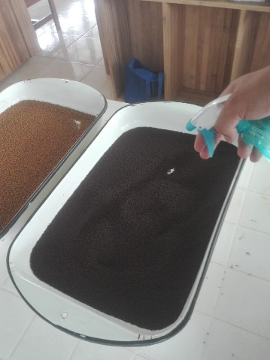
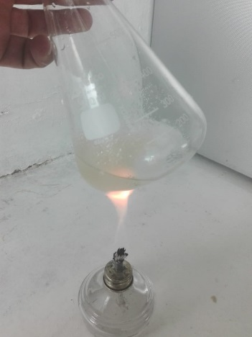
METODOLOGÌA
Inclusión de nucleótido
100 ml de agua purificada
2g de gelatina
Balanceado
60°C
Nucleótido

Slide 12
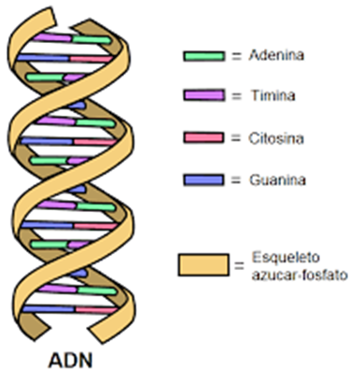
MARCO REFERENCIAL
¿QUÉ SON LOS NUCLEÓTIDOS?
Base Nitrogenada + Azúcar + Ácido Fosfórico
Mejorar el crecimiento
Mejora la calidad de las larvas a través de la fortificación de los reproductores
Aumenta la tolerancia al estrés y modula las respuestas inmunes
Mayor resistencia a infecciones virales, bacterianas y parasitarias
Proteínas, aminoácidos y vitaminas
Ácidos Nucleicos
ARN
Notes:
Su absorción se da en los enerocitos del intestino delgado formando asi parte de las células y uniéndose para formar plinucleotidos que se inegran al adn y arn .
Mejoran el sistema inmunológico, tienen efecto positivo en el tracto gastrointestinal, potencian el efecto de vacunas, mejoran la capacidad osmoreguladora , entre otras

Slide 13
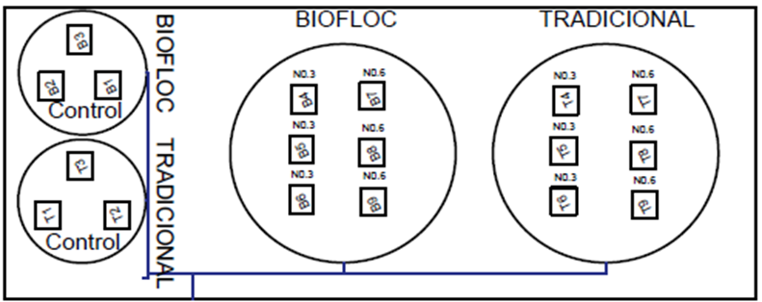
METODOLOGÌA
TRATAMIENTOS
CARACTERISTICAS DE LAS U.E.
TIPO DE DISEÑO
$$Y_{ijkl}=μ+S_{i}+δl\left(i\right)+A_{j}+{SA}_{ij}+ϒlj\left(i\right)+T_{k}+{ST}_{ik}+{AT}_{jk}+{STA}_{ijk}+e_{ijkl}$$
EP= DCA
ET= Se aplicó un diseño en parcela sud-dividida (2 x 3 x 10) con 3 repeticiones.
Tiempo
Niveles de nucleótidos
Sistemas de producción

Slide 14
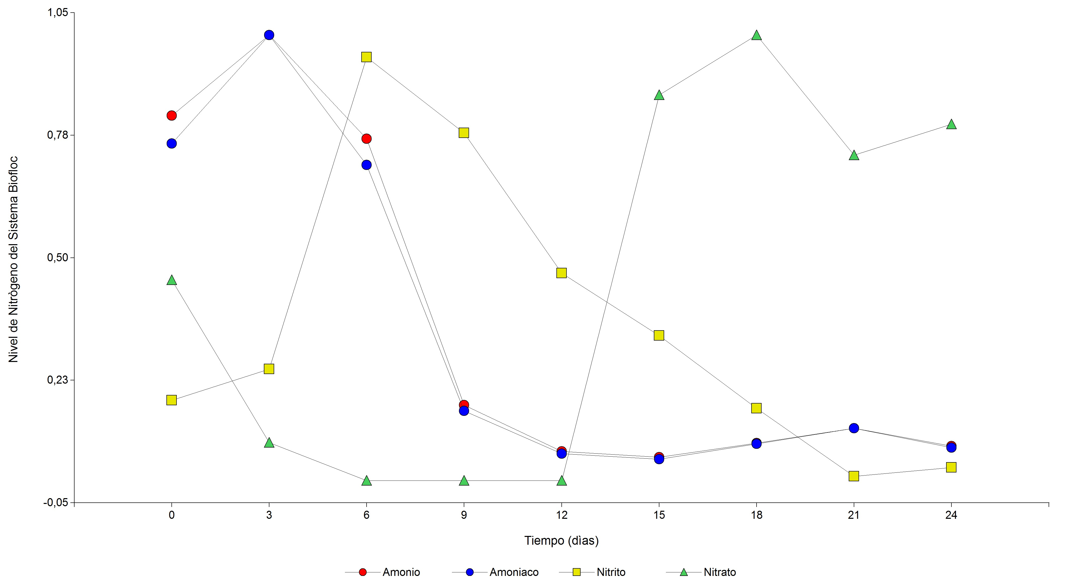
VARIABLES DE CALIDAD DE AGUA
Sistemas de Producción | Temperatura (ºC) | pH | TSS (ppm) | OD (ppm)
Biofloc | 26,78 ± 0,19 a | 7,44 ± 0,02 a | 162,46 ± 6,47 a | 10 ± 0,00 a
Tradicional | 25,02 ± 0,18 b | 7,37 ± 0,02 b | 29,56 ± 0,33 b | 10 ± 0,00 a
p-valor | < 0,0001 | 0,011 | < 0,0001 | > 0,05
Variables físicas
Comportamiento de los compuestos nitrogenados del Sistema Biofloc
 | AMONIO
 | AMONÍACO
 | NITRITO
 | NITRATO

Slide 15
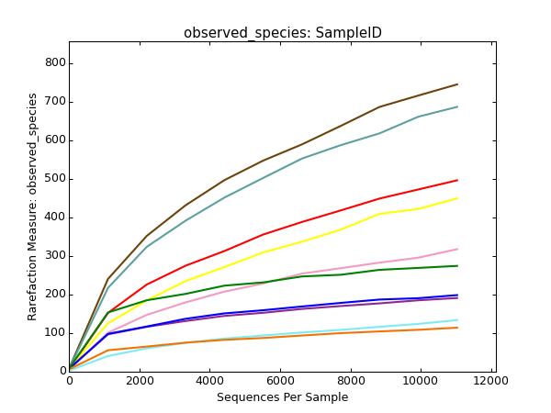
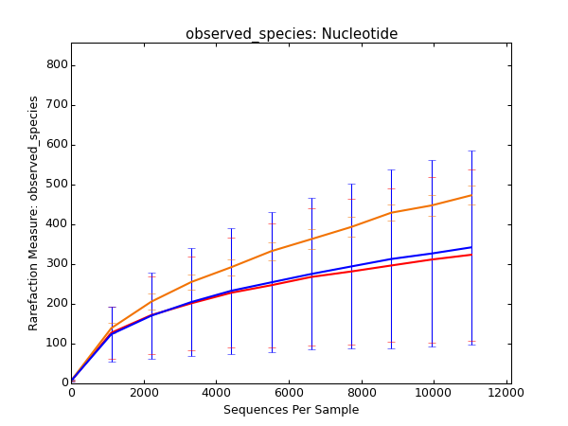
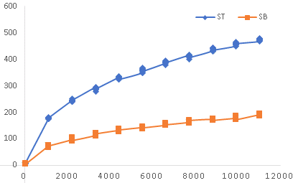
ANÁLISIS DE MICROBIOTA
DIVERSIDAD DE MICROBIOTA
SB | ST
SB_CI+0,0g | ST_CI+0,0g
SB_CI+0,6g | ST_CI+0,6g
SB_PI+0,0g | ST_PI+0,0g
SB_PI+0,6g | ST_PI+0,6g
0,0 g
0,6 g
AGUA
SB
ST
Curvas de refracción para la diversidad microbiana: a)Todas las muestras secuenciadas. Efecto para las muestras biológicas en: b)sistemas de producción, c)Inclusión de nucleótidos

Slide 16
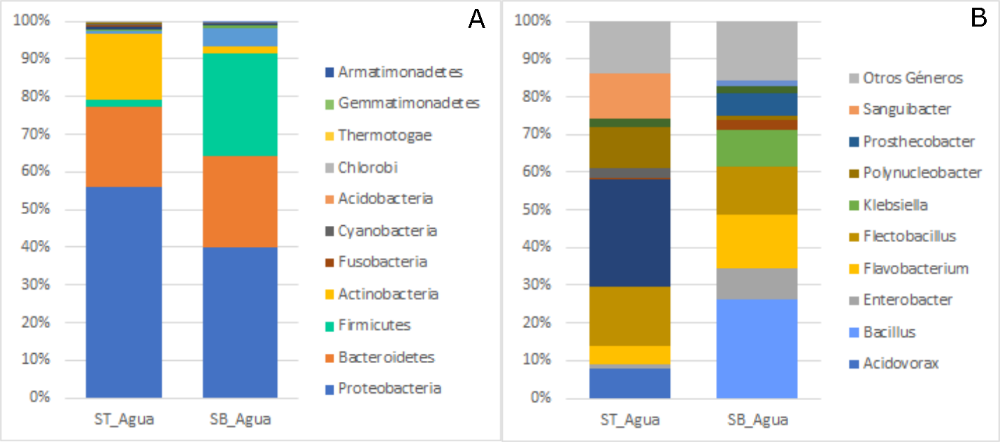
COMPOSICIÓN DEL MICROBIOTA
Gráfico de barras de la muestra ambiental de los sistemas productivos

Slide 17
Contenido intestinal
Porción intestinal

Slide 18
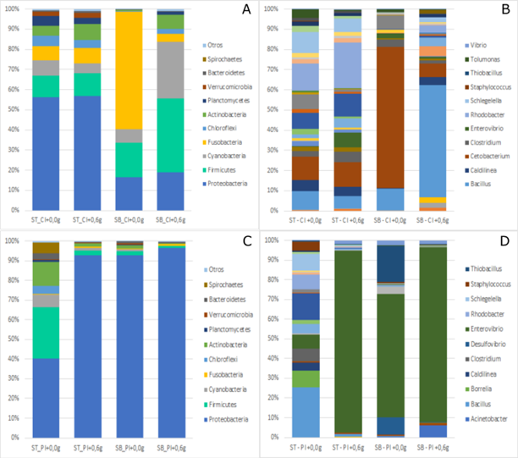
Composición del contenido intestinal con y sin inclusión de nucleótidos
Composición de la porción intestinal con y sin inclusión de nucleótidos

Slide 19
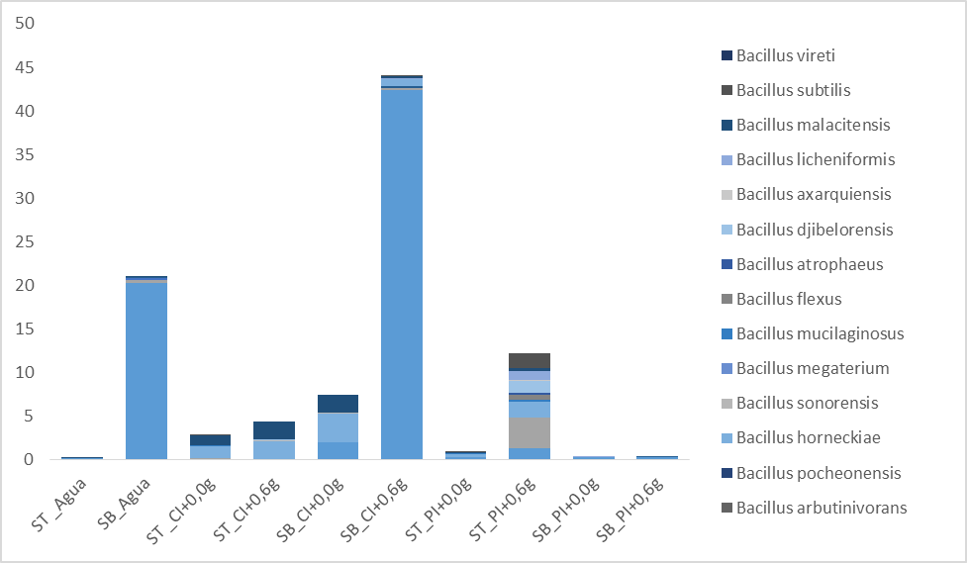
Composición de las especies del género Bacillus en las muestras secuenciadas

Slide 20
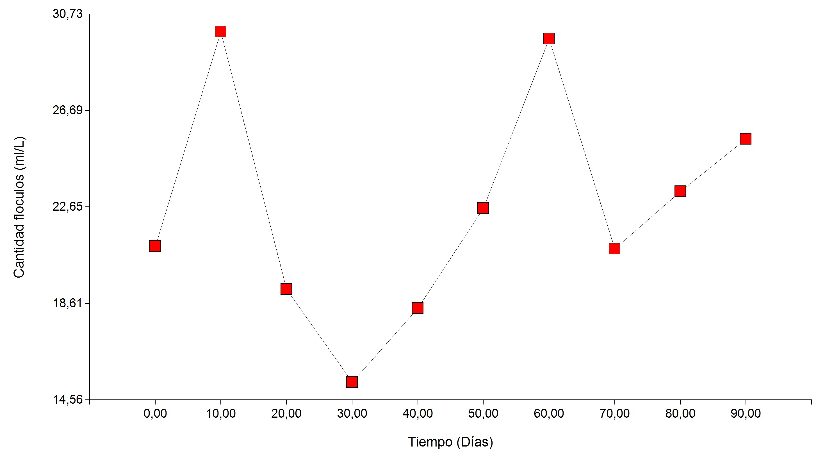
BIOFLOC
Estadio de flóculos
2) Temprano agregado
Cantidad de flóculos
1) Temprano compacto
3) Maduro con ramificaciones
Tamaño flóculos
Tamaño Máx.
4089,07 µm.

Slide 21
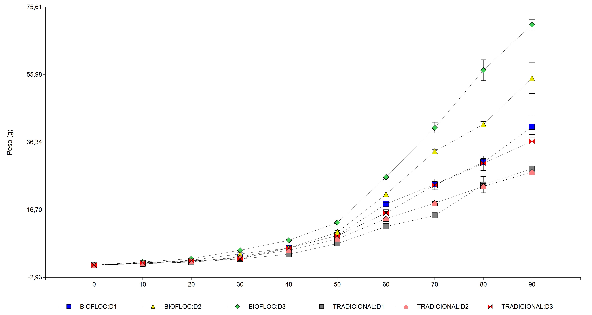
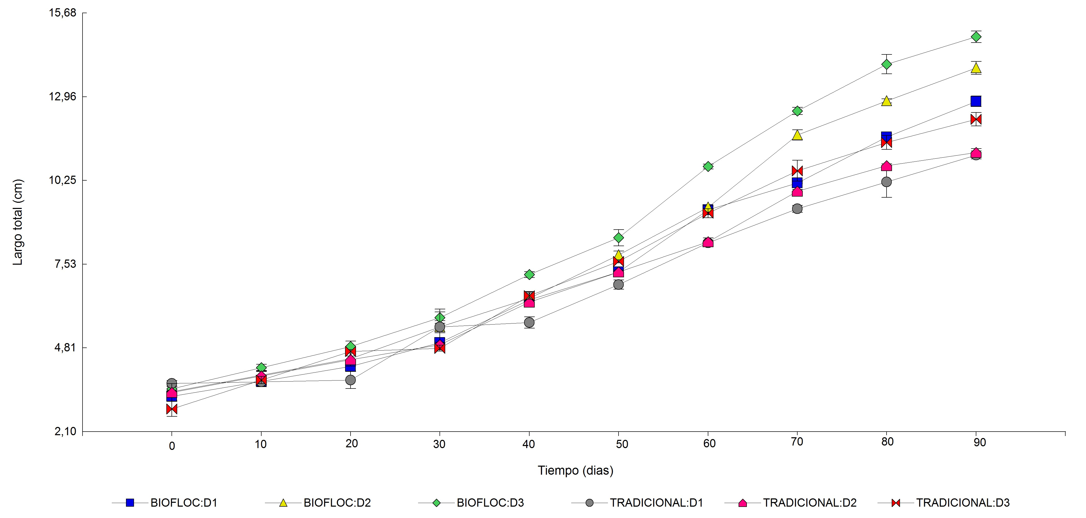
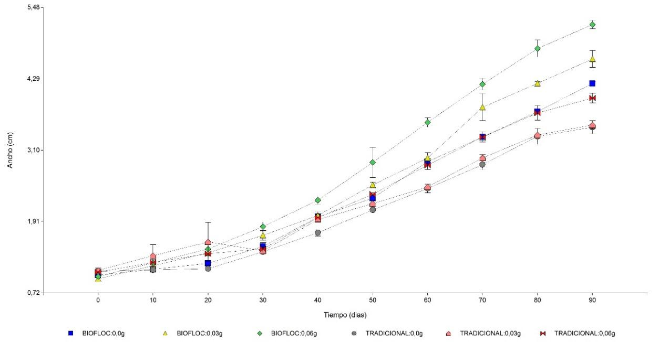
VARIABLES MÉTRICAS
Promedio ± EE del peso corporal (g) a través del tiempo
Promedio ± EE del largo total (cm) a través del tiempo
Promedio ± EE del ancho total (cm) a través del tiempo

Slide 22
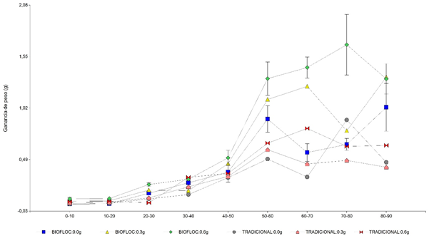
VARIABLES PRODUCTIVAS
GANANCIA PESO

Slide 23
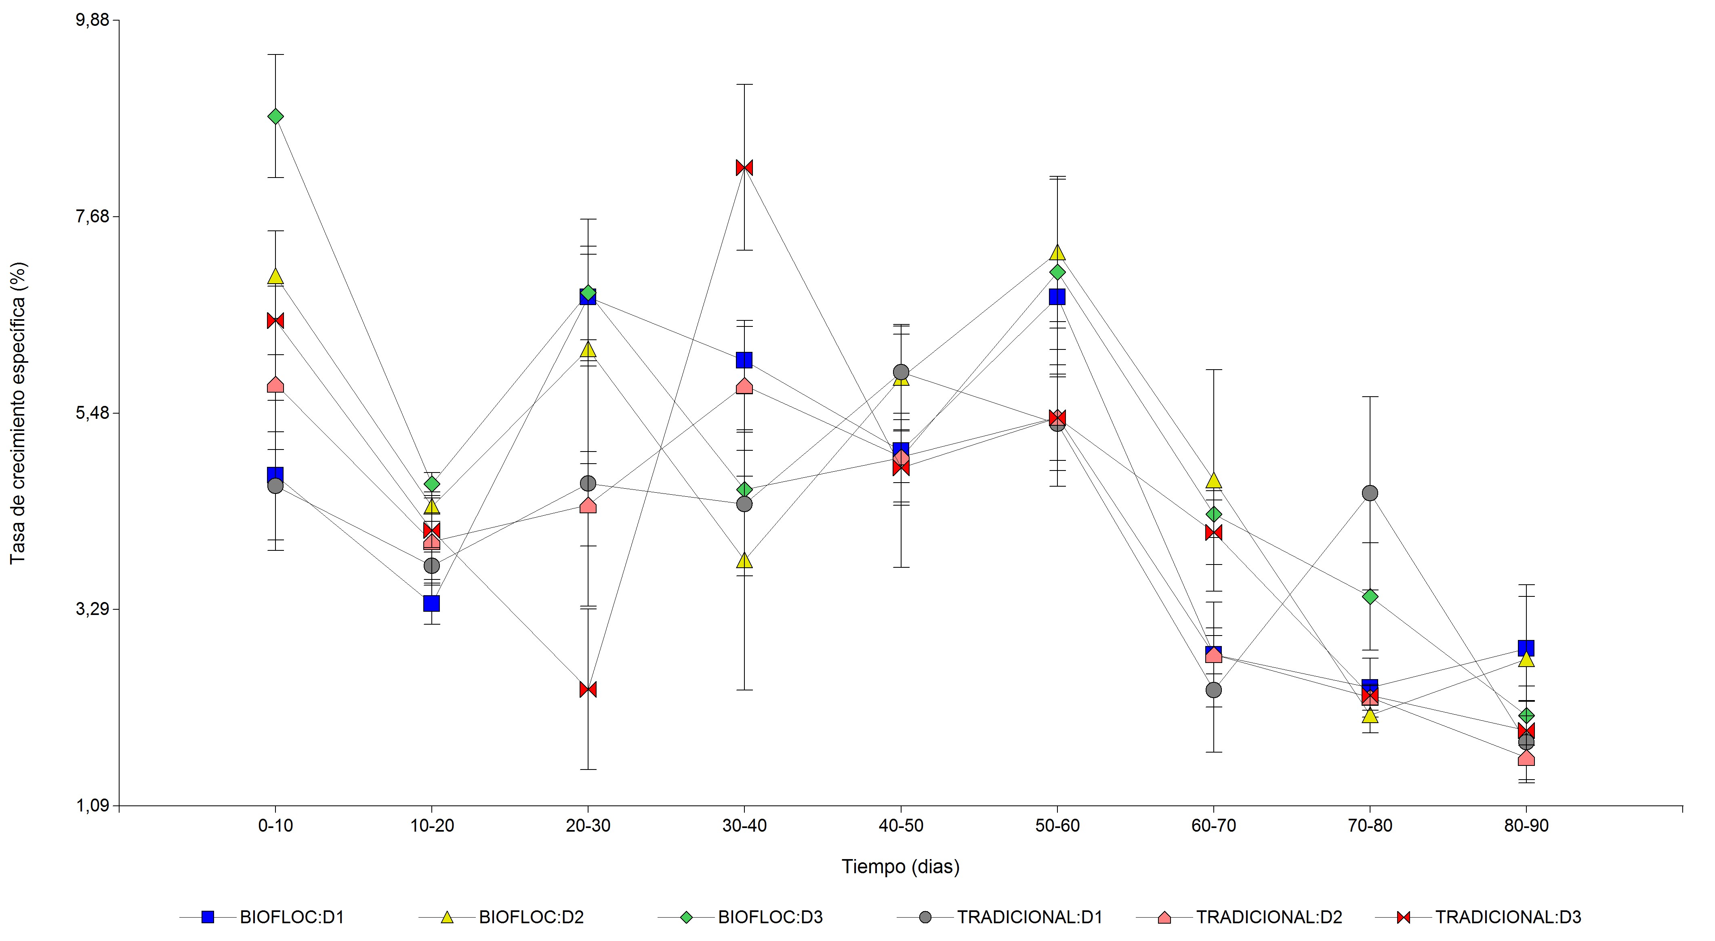
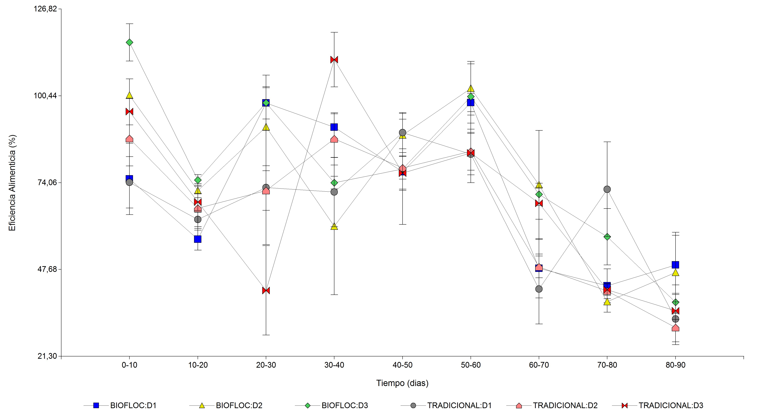
VARIABLES PRODUCTIVAS
Sistema | TCE (g) | EA (%)
Tradicional | 4,26 ± 0,20 b | 67,21 ± 2,65 b
Biofloc | 4,89 ± 0,23 a | 74,75 ± 2,83 a
TCE= Tasa de Crecimiento Específico, EA=Eficiencia Alimenticia
TCE (g/día) a través del tiempo
EA (%) a través del tiempo

Slide 24
VARIABLES PRODUCTIVAS
Promedio ± EE del factor de conversión alimenticia de Oreochromis sp para dos sistemas de producción en 90 días
Tiempo (días) | Sistema de Producción
 | Biofloc | Tradicional
0-10 | 1,15 ± 0,10 b | 1,20 ± 0,08 b
10-20 | 1,54 ± 0,07 c | 1,54 ± 0,06 c
20-30 | 1,08 ± 0,05 b | 1,96 ± 0,34 c
30-40 | 1,58 ± 0,41 d | 1,18 ± 0,11 b
40-50 | 1,27 ± 0,11 b | 1,24 ± 0,05 b
50-60 | 0,95 ± 0,04 a | 1,22 ± 0,06 b
60-70 | 1,98 ± 0,24 d | 2,08 ± 0,24 d
70-80 | 2,46 ± 0,15 d | 2,13 ± 0,19 d
80-90 | 2,48 ± 0,23 d | 3,33 ± 0,39 e
Tratamientos | FCA
B 0,0g | 1,63
B 0,3g | 1,64
B 0,6g | 1,57
T 0,0g | 1,80
T 0,3g | 1,76
T 0,6g | 1,74
Promedio ± EE de la productividad de Oreochromis sp para dos sistemas de producción
Sistema | Productividad (g/m3)
Biofloc | 233,07 ± 44,74 b
Tradicional | 95,95 ± 15,94 a
p-valor | < 0,05

Slide 25
CONCLUSIONES:
El desempeño productivo de la tilapia hibrida en etapa de crecimiento bajo el sistema biofloc reportó los mejores resultados en parámetros métricos y productivos con 40,84g en peso corporal, 6,61 cm en largo total y 2,57 cm en ancho, FCA 1,61y EA 74,75%, con respecto al sistema tradicional.
La inclusión de nucleótidos mostró efectos positivos en el comportamiento productivo. La adición de 0,60g incrementó 36,64g en peso corporal, 7,37cm en largo total y 2,33cm en ancho, FCA 1,74 y EA 69%, además las tilapias del SB+0,6g de nucleótido tuvieron la mejor respuesta ya que incrementaron los valores: 70,51g en peso corporal, 14,91cm en largo total y 5,19cm en ancho, FCA 1,57 y EA 78,68%.
El sistema biofloc presentó valores óptimos en: parámetros físicos (26,78°C de T, 200 ppm SST, 10 ppm OD, 7,5 pH), químicos (0,8 mg/L NO3, 0,03mg/l NO2 y 1mg/L NAT) y micro – biológicos (aumento de Bacillus sp), para la mejora del desarrollo productivo de las tilapias.
Con el desarrollo de la investigación se generó un manual técnico operativo como material de divulgación importante, para la mejora en la producción de tilapia

Slide 26
RECOMENDACIONES:
Implementar el sistema biofloc, en todas las etapas de crecimiento de Oreochromis sp para mejorar el rendimiento de la especie.
Con la finalidad de optimizar la producción se recomienda realizar un análisis previo de los parámetros físicos y químicos del agua en donde se vaya a implementar un sistema biofloc.
Para la generación de bioflóculos es importante utilizar probióticos que cuenten con bacterias identificadas molecularmente.
Para garantizar la calidad e integridad de los bioflóculos es necesario que en la implementación del sistema biofloc cuente con acceso a energía eléctrica y fuentes alternas en caso de fallas eléctricas.
Utilizar melaza que posea el análisis bacteriano de la misma para que no afecte el microbiota del sistema.
Se recomienda la implementación de nucleótidos en el alimento ya que mejora el desarrollo productivo de la tilapia.
Evaluar un sistema biofloc con diferentes fuentes de carbono para determinar diferencias en tamaños y composición nutricional de los flóculos.

Slide 27
